Slide 1
Профилактика суицидального поведения обучающихся
МБОУ ППМС ЦДК «Шанс-Омет» ЕМР РТ
Семинар для заместителей директоров по воспитательной работе, социальных педагогов

Slide 2

Для веселия планета наша мало оборудована.
Надо вырвать радость у грядущих дней.
В этой жизни помереть не трудно.
Сделать жизнь - значительно трудней.
В. Маяковский
(≪Сергею Есенину≫)

Slide 3
Статистика
По данным Всемирной организации здоровья, в 1983 году в мире покончили жизнь самоубийством более 500 тысяч человек, а 15 лет спустя, в 1998 году – уже 820 тысяч человек. Из них 20% приходятся на подростковый и юношеский возраст. За последние 15 лет число самоубийц в возрастной группе от 15 до 24 лет увеличилось в 2 раза и в ряду причин смертности во многих экономических развитых странах стоит на 2 – 3 местах.
Согласно статистике, в России, на 100 тыс. молодых людей в возрасте 15-19 лет приходится почти 20 случаев суицида, что превышает мировой показатель в 2,7 раза. Об этом заявил Павел Астахов, Уполномоченный при Президенте РФ по правам ребенка.
Россия в последние годы находилась в мировых лидерах по количеству самоубийств. Всего с 1995 по 2003 год в России покончили с собой 500 тыс. человек.
В начале 2008 года сайт телекомпании BBC сообщал, что по этому показателю (36 самоубийств в год на 100 тысяч населения) Россия занимает четвертое место в мире, а Казахстан — пятое место (30 самоубийств в год на 100 тысяч населения и вдвое превосходит США, а по абсолютному числу самоубийств (почти 60 тысяч ежегодно) уступает лишь Китаю.

Slide 4
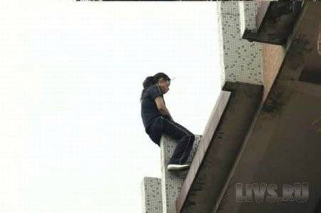
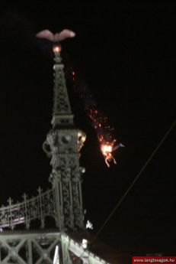
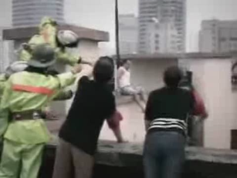
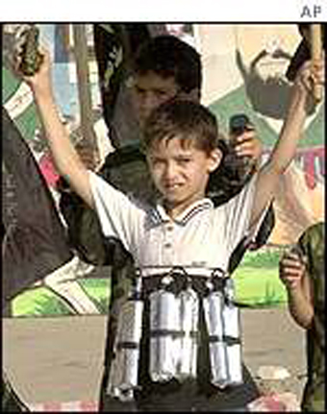
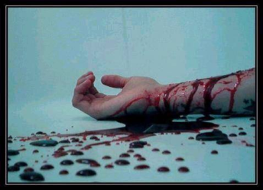

Slide 5
Суицид (самоубийство) – это намеренное лишение себя жизни.
Суицидальная попытка – это целенаправленное оперирование средствами лишения себя жизни, не закончившееся смертью.
Суицидальное поведение – волевые действия личности, конечной целью которых является покушение на самоубийство или сам акт самоубийства. Является следствием социально – психологической дезадаптации личности в условиях микросоциального климата.
Суицидальные замыслы – это активная форма проявления суицидальности, т.е. тенденция к самоубийству, глубина которой нарастает параллельно степени разработки плана её реализации.
Суицидальный риск – склонность человека к совершению действий, направленных на собственное уничтожение.
Суицидент – человек, совершивший самоубийство или покушение на самоубийство.

Slide 6


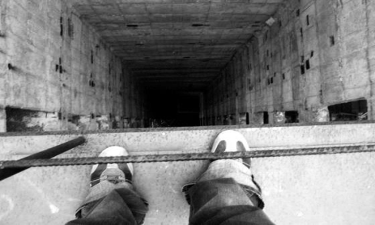

Slide 7
И снова статистика:
По статистике, ежегодно более миллиона землян сами ставят точку в своей жизни.
Один из двух возрастных «пиков» самоубийств — «пик» молодости — приходится на возраст от 15 до 25 лет.
Среди девочек почти в 2,5 раза больше потенциальных самоубийц, чем среди мальчиков.
Влечению к смерти в острой форме подвержены 4,5% подростков в возрасте от 15 до 19 лет.
Хорошие взаимоотношения детей с родителями уменьшают риск суицида до 1%, постоянные ссоры ведут к увеличению этого риска до 18%.
Соотношение попыток самоубийства и смертей у подростков составляет 50:1.

Slide 8
Какие мотивы ведут подростка к суициду?
Анализ результатов опроса подростков-суицидентов позволил установить:
40% из них хотели «дать человеку понять, в каком я от­ чаянии»;
30% - «заставить раскаяться человека, который плохо со мной обращался»;
25% - своим поступком решили показать «как я люблю другого» и выяснить «действительно ли любит меня дру­гой»;
25% - надеялись «повлиять на другого, чтобы он изменил свое решение»;
18% - расценивали свою попытку как «призыв, что­бы пришла помощь от другого».

Slide 9
Причины суицидальных реакций у подростков
Потеря любимого человека
Переутомление
Уязвленное чувство собственного достоинства
Разрушение защит под действием алкоголя и т.п.
Отождествление себя с человеком, совершившим суицид
Различные формы страха , гнева, печали по различным поводам
Личко А.Е., 1974

Slide 10
Ко всем намекам на суицид следует относиться с полной серьезностью.
Обратите особое внимание на вашего ученика, если заметите в его внешности, поведении, разговорах следующие особенности:
потеря аппетита или импульсивное обжорство, бессонница или повышенная сонливость в течение, по крайней мере, последних дней;
частые жалобы на соматические недомогания (на боли в животе, головные боли, постоянную усталость, частую сонливость);
необычно пренебрежительное отношение к своему внешнему виду;
постоянное чувство одиночества, бесполезности, вины или грусти;
ощущение скуки при проведении времени в привычном окружении или выполнении работы, которая раньше приносила удовольствие;
уход от контактов, изоляция от друзей и семьи, превращение в человека-одиночку;
нарушение внимания со снижением качества выполняемой работы;
погруженность в размышления о смерти;
отсутствие планов на будущее;
внезапные приступы гнева, зачастую возникающие из-за мелочей.
Всё вышеперечисленное является признаками эмоциональных нарушений, способных привести подростка к самоубийству.

Slide 12
Выделено семь особенностей, характеризующих самоубийство:
Невыносимая психологическая боль.
Неудовлетворенность психологических потребностей. Прежде всего, это — потребность в безопасности, потребность в возможности достичь чего-то, овладеть чем-то, потребность в дружбе, в принадлежности к чему-либо, к какой-либо группе.
3. Поиск решения проблемы.
4. Желание отключить сознание. Часто суицидальный подросток просто хочет отключить сознание, чтобы перестать ощущать болезненность своего существования.
5. Противоречивость. Суицидальный человек противоречив в принятии своего решения о жизни и смерти.
6. Модель избегания. Часто подросток усвоил некую модель поведения: не обращаться к проблеме лицом к лицу. Вместо встречи с проблемой он убегает от нее.
7. Неприятие неудач. Еще одна группа риска в отношении самоубийств - это одаренные дети, которые часто считают, что они должны все делать только отлично.

Slide 13
ЧЕМ МОЖНО ПОМОЧЬ ТАКОМУ РЕБЕНКУ?
I. Подбирайте ключи к разгадке суицида.
2. Нужно понять, что не каждый потенциальный самоубийца — психически больной.
3. Установите заботливые, доброжелательные взаимоотношения.
4. Будьте внимательным слушателем.
5. Не давите на чувство долга
6. Не предлагайте неоправданных утешений.
7. Предложите выходы из проблемной ситуации.
8. Вселяйте надежду
9. Оцените степень риска самоубийства.
10. Обратитесь за помощью к специалистам.

Slide 14

Если самоубийство произошло:
* Не пускайте никого на место трагедии.
* Сохраните нетронутыми отпечатки пальцев и другие свидетельства трагедии (оружие, записки).
* Запишите ваши наблюдения и наблюдения очевидцев.
* Проверьте, не нуждается ли кто-то в медицинской или психологической помощи.
Поймите, что нормально чувствовать себя виновным. Но также важно понять, что Вы ничего уже не вернуть. Вы должны простить себя.

Slide 15
Мифы и Факты о суициде
Миф: Все приводящие к самоубийству действия являются импульсивными.
Факт: Большинство людей обдумывают свои планы, сообщая о них окружающим.
Миф: Самоубийство невозможно предотвратить.
Факт: Знания о том, куда следует обратиться за помощью, могут предотвратить много самоубийств.

Slide 16
Миф: Самоубийцы редко обращаются за помощью.
Факт: В течение последнего полугода жизни 50% совершивших самоубийства людей обращались к врачам.
Миф: Самоубийства и суицидальные попытки – явления одного порядка.
Факт: Суицидальная попытка представляет собой крик о помощи в невыносимой ситуации, а не по каким-то причинам неудавшееся самоубийство.

Slide 17
Миф: Помочь самоубийцам могут только профессионалы.
Факт: Профилактика самоубийства является делом каждого человека.
Миф: Злоупотребление алкоголем и наркотиками не имеет отношение к самоубийству.
Факт: Зависимость от алкоголя и наркотиков является фактором риска суицидального поведения.

Slide 18
Миф: Суицид характерен для людей, относящихся к группе риска.
Факт: Принадлежность к группе риска не означает фатальной неизбежности самоубийства.
Миф: Если не оставлена предсмертная записка, то случившееся нельзя считать самоубийством.
Факт: Только четвертая часть из всех лиц, совершивших самоубийство, оставляют предсмертные записки.
Моховиков, 2001

Slide 19

Для веселия планета наша мало оборудована.
Надо вырвать радость у грядущих дней.
В этой жизни помереть не трудно.
Сделать жизнь - значительно трудней.
В. Маяковский
(≪Сергею Есенину≫)

